Slide 1
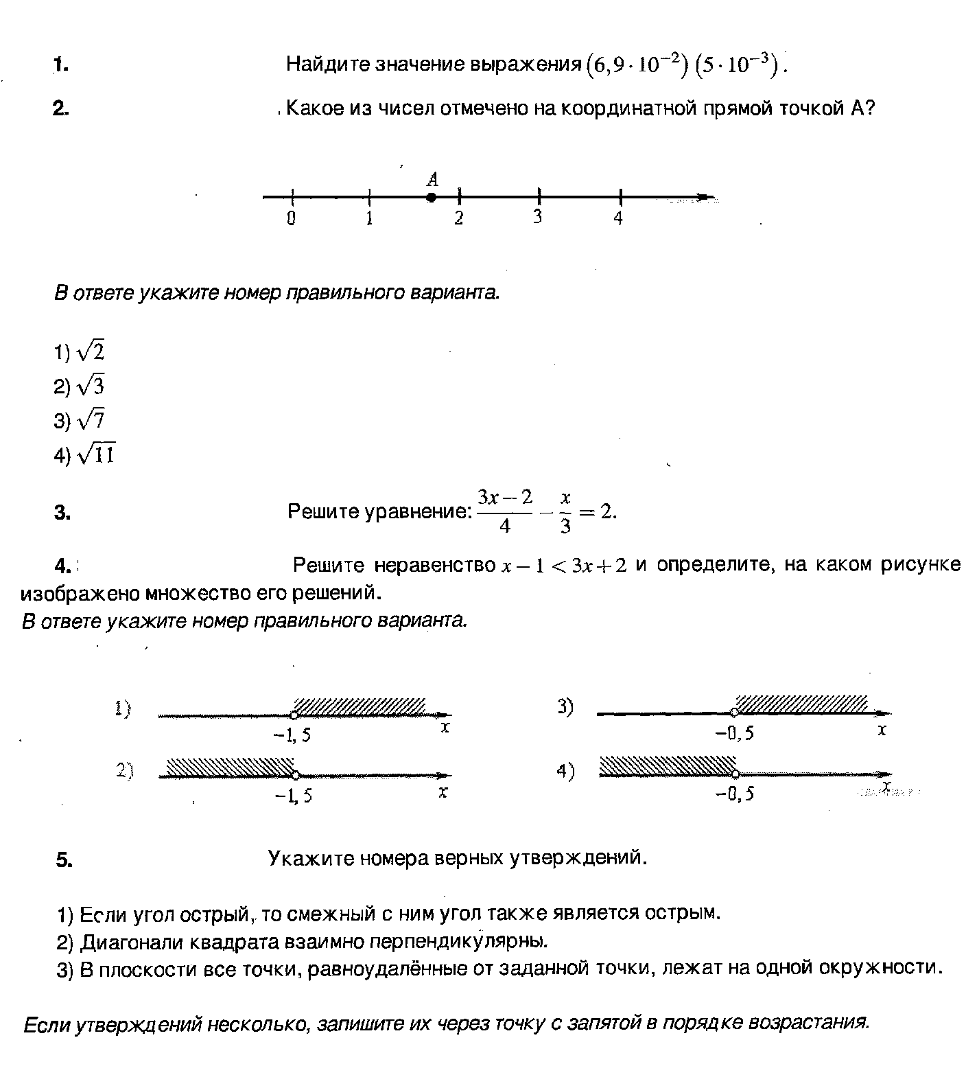
Домашнее задание
Карточка

Slide 2
Краснодарский край, Динской район, станица Новотитаровская
Бюджетное общеобразовательное учреждение
муниципального образования Динской район
«Средняя образовательная школа № 35 имени 46-го Гвардейского
орденов Красного Знамени и Суворова 3-й степени
ночного бомбардировочного авиационного полка»
Решение тестовых заданий по подготовке к ОГЭ
Обобщение, систематизация знаний.
Даниленко Лариса Андреевна –
учитель математики высшей категории
ст. Новотитаровская 2021

Slide 3


Главная цель:
Успешно сдать экзамены в формате ОГЭ и получить аттестаты

Slide 4
УСТНО:

Slide 5
0,07 0,1
0,2 0,09
0,11 0,05
7,008 7,01
2,231 12,1
Сравните десятичные дроби
<
>
>
<
<

Slide 6
Вычислите
2,45·100 =
11,6·0,1 =
10·54,325 =
0,88·1000 =
6658,2·0,001 =
9,5·0,01 =
46,554·10 =
245
1,16
543,25
880
6,6582
0,095
465,54

Slide 7
Найдите значение выражения:
100
Не имеет смысла
- 5

Slide 8
Возвести в квадрат

Slide 9
Разложи на множители:

Slide 10
у
Определите знаки
коэффициентов k и b
y = k x + b
k > 0
0 1
х
b < 0
y = k x + b

Slide 11
у
Определите знаки
коэффициентов k и b
y = k x + b
k < 0
0 1
х
b > 0
y = k x + b

Slide 12
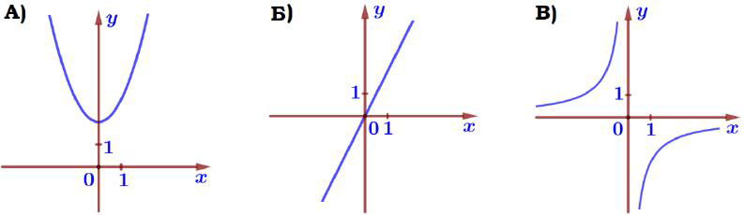
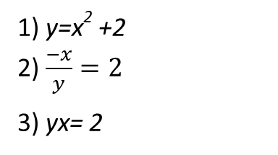
11. Установите соответствие между графиками функций и формулами,
которые их задают.
1) y=x² +2
2) $\frac{−x}{y}=2$
3) yx= 2
Ответ: А Б В
В таблице под каждой буквой укажите соответствующий номер.

Slide 13
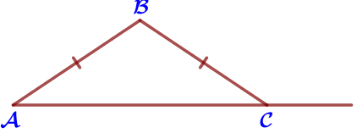
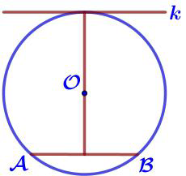
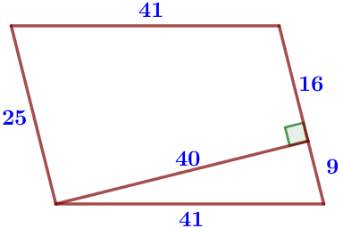
15. В треугольнике ABC AB=BC. Внешний угол при вершине C равен 144°. Найдите угол B. Ответ дайте в градусах.
Ответ: ______________.
16. Радиус окружности с центром в точке O равен 75, длина хорды AB равна 90. Найдите расстояние от хорды AB до параллельной ей касательной k.
Ответ: ______________.
17. Найдите площадь параллелограмма, изображённого на рисунке.
Ответ: ______________.

Slide 14
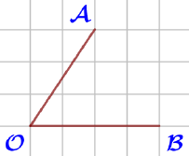
18. Найдите тангенс угла AOB, изображенного на ри-
сунке.
Ответ: ______________.
19. Какое из следующих утверждений верно?
1) Все диаметры окружности равны между собой.
2) Диагональ трапеции делит её на два равных треугольника.
3) Площадь любого параллелограмма равна произведению длин его сторон.
В ответ запишите номер выбранного утверждения.
Ответ: ______________.

Slide 15
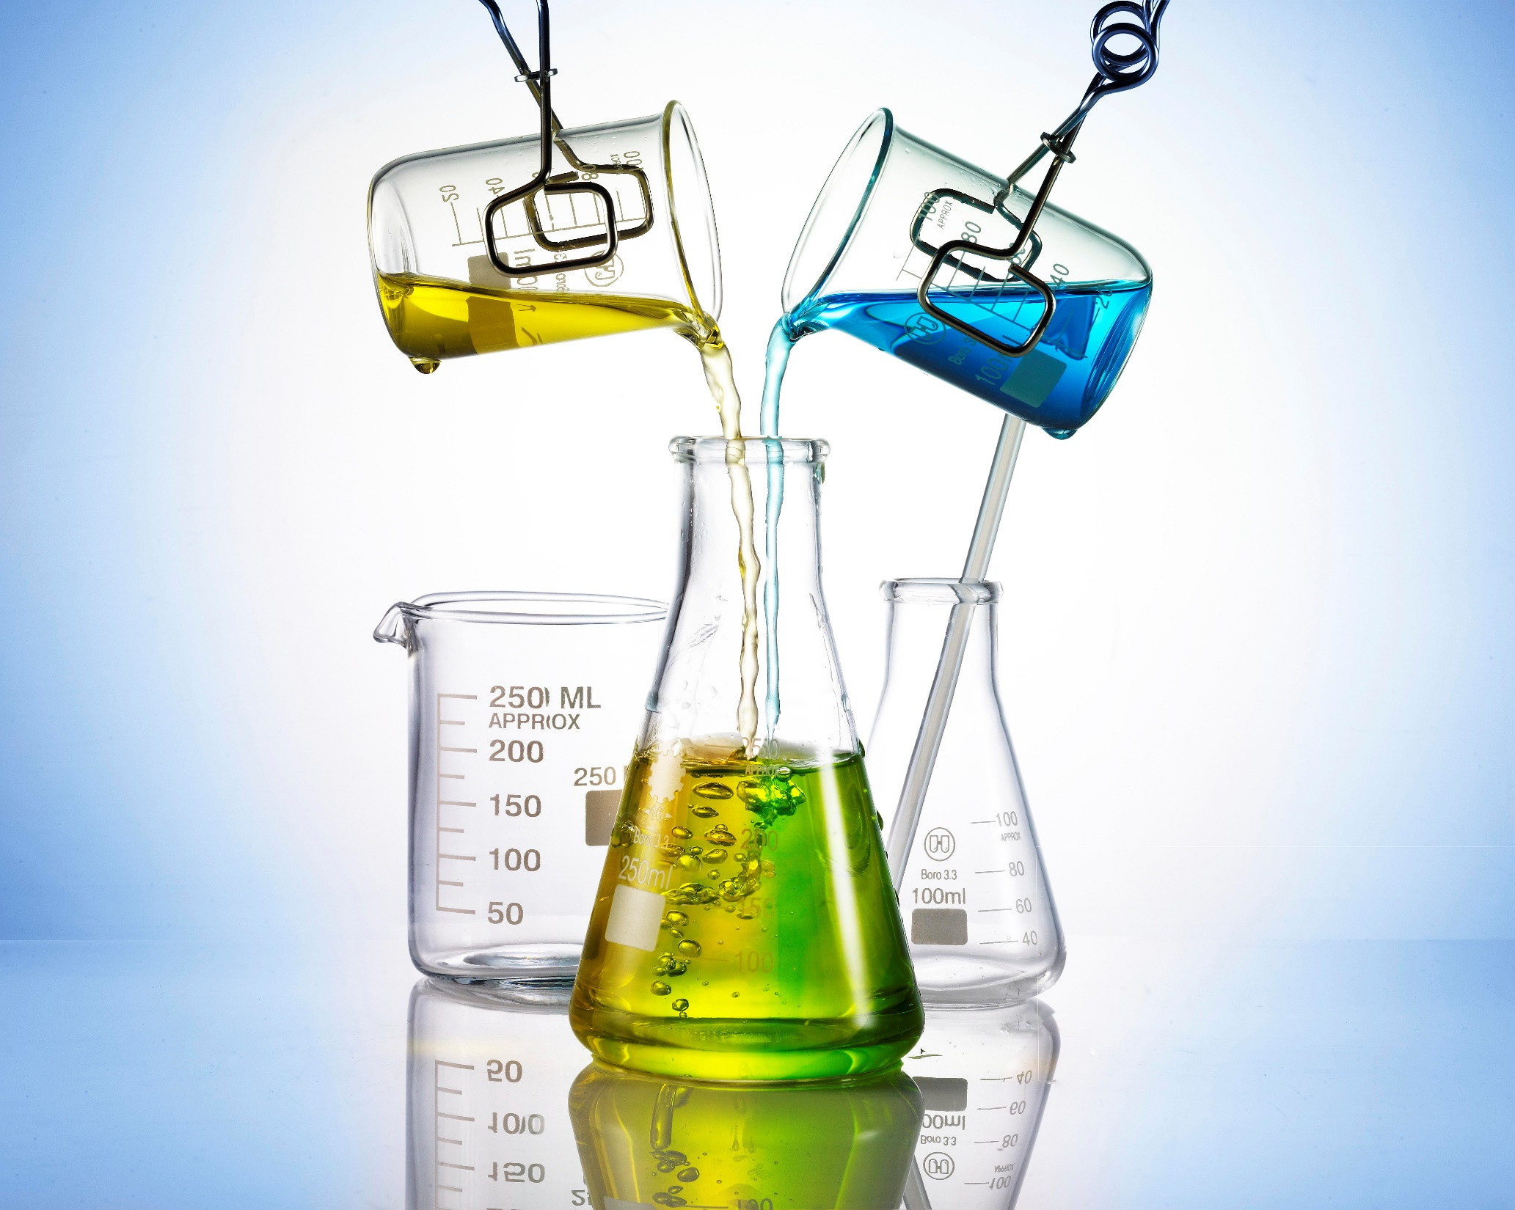
№22
Смешали некоторое количество 10 % раствора некоторого вещества с таким же количеством 12% раствора этого же вещества. Сколько % составляет концентрация получившегося раствора?
№24
Основания трапеции равны 16 и 34. Найдите отрезок, соединяющий середины диагоналей трапеции.

Slide 16





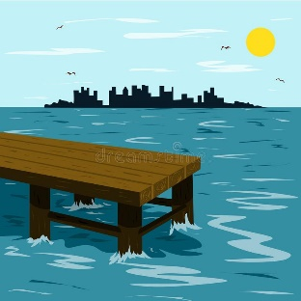




№21
Расстояние между пристанями А и В равно 80 км. Из А в В по течению реки отправился плот, а через 2 часа вслед за ним отправилась яхта, которая, прибыв в пункт В, тотчас повернула обратно и возвратилась в А. К этому времени плот прошел 22 км. Найдите скорость яхты в неподвижной воде, если скорость течения реки равна 2 км/ч.
Ответ дайте в км/ч.
Решение.
Обозначим искомую скорость (в км/ч) за v. Плот прошёл 22 км, значит, он плыл 11 часов, а яхта 9 часов. Таким образом, имеем:
Ответ: 18 км/ч.

Slide 17
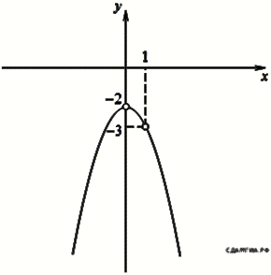
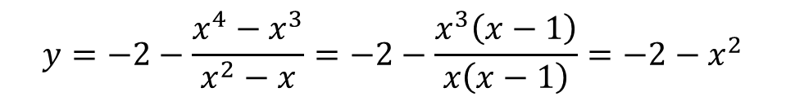
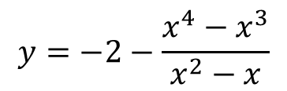

№23
Постройте график функции
$$y=−2−\frac{x^{4}−x^{3}}{x^{2}−x}$$
и определите, при каких значениях параметра с прямая у=с имеет с графиком ровно одну общую точку.
Решение.
Упростим выражение:
$$y=−2−\frac{x^{4}−x^{3}}{x^{2}−x}=−2−\frac{x^{3}\left(x−1\right)}{x\left(x−1\right)}=−2−x^{2}$$
Таким образом, получили, что график нашей функции сводится к графику функции
$$y=−x^{2}−2$$
с выколотыми точками (0; - 2) и (1; - 3). Построим график функции (см. рисунок).
Из графика видно, что прямая у=с имеет с графиком функции ровно две общие точки при с принадлежащем промежутку
(-∞; -3)U(-3;-2)
Ответ:
(-∞; -3)U(-3;-2)

Slide 18
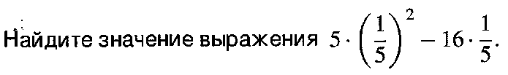
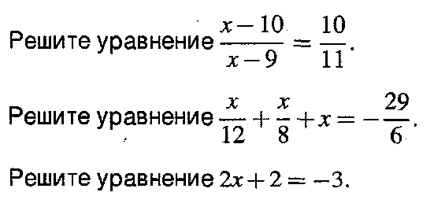
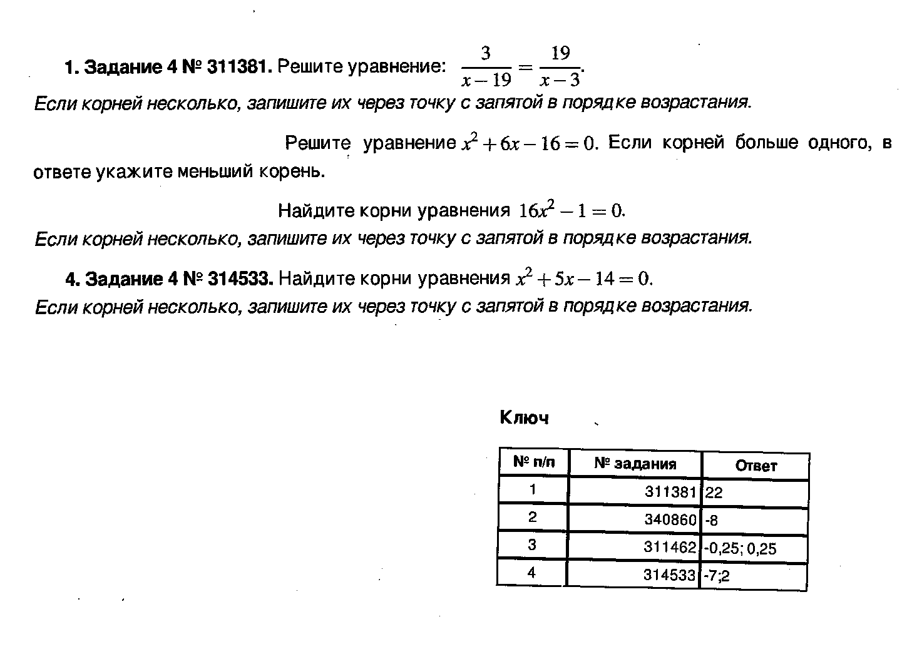
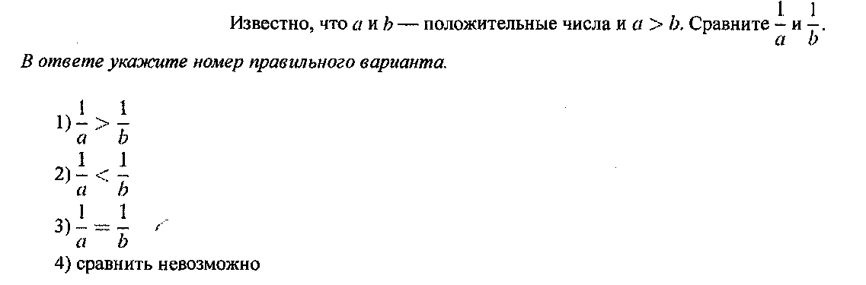
1.
Ответ: -3
2.
Ответ: 20
3.
Ответ: -8
4.
Ответ: 2

Slide 19
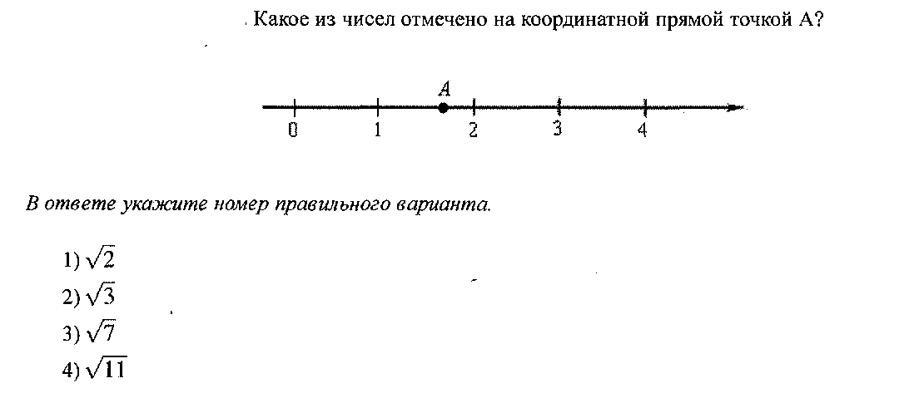
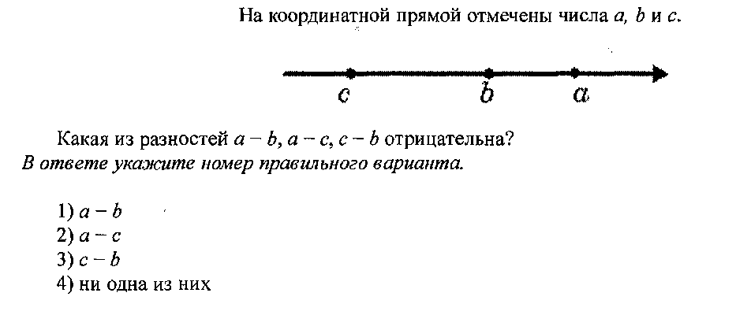
5.
Ответ: 2
6.
Ответ: 3

Slide 20
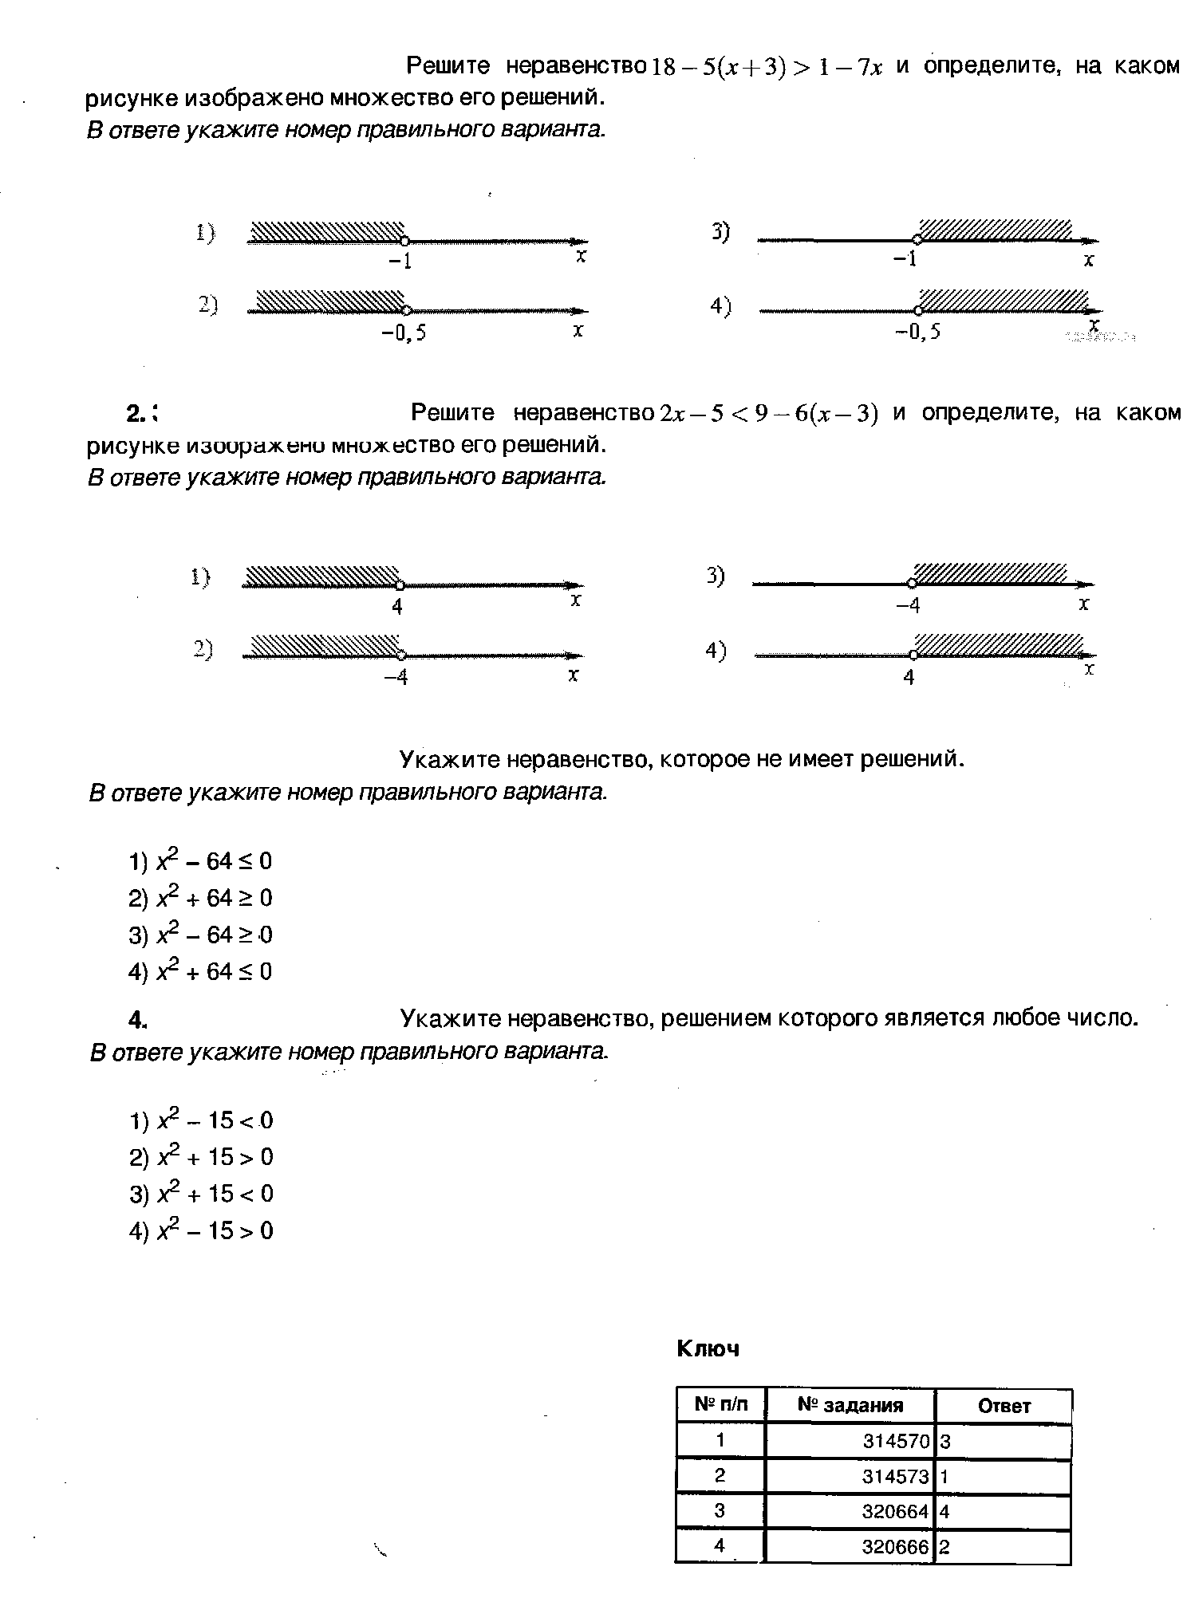
7.
Ответ: 4
8.
Ответ: 3

Slide 21
Самостоятельная
работа

Slide 22
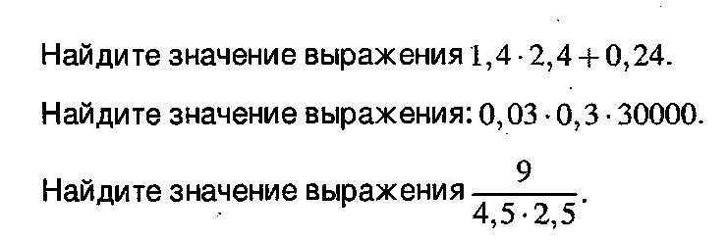
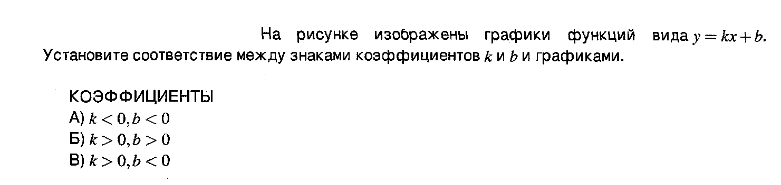
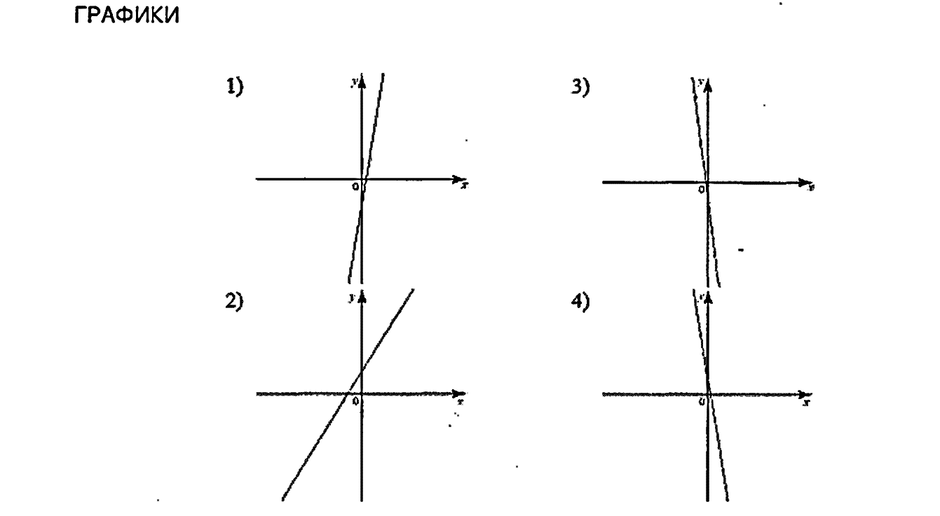
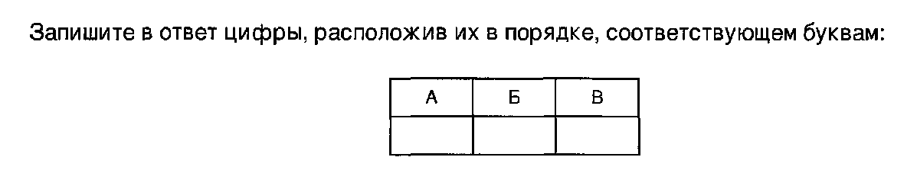
1.
В-1
Ф.И.
2.
3.
4.
№ | Ответ
1
2
3
4
5
5.

Slide 23
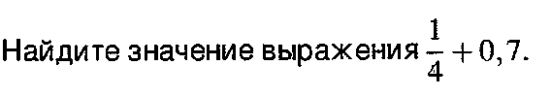
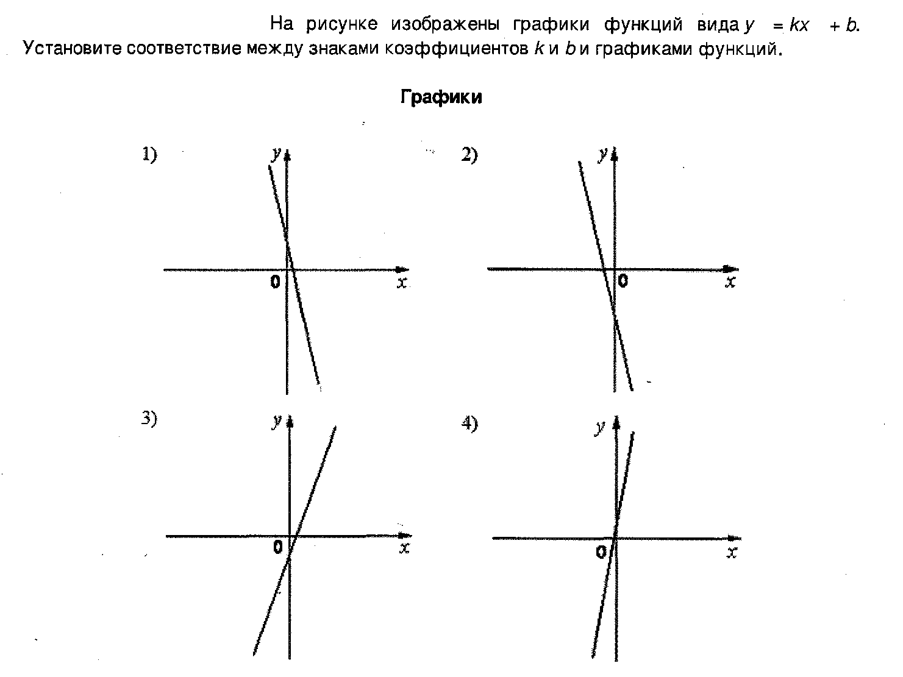
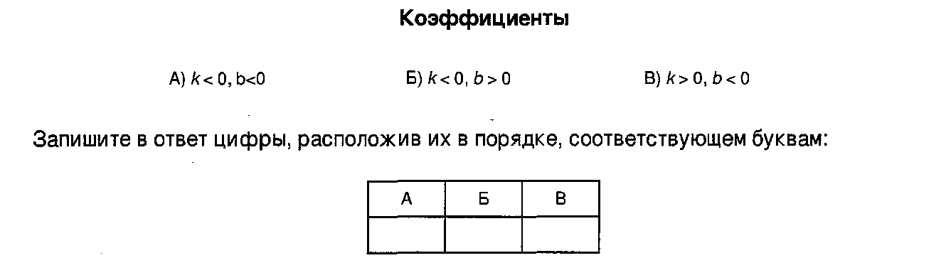
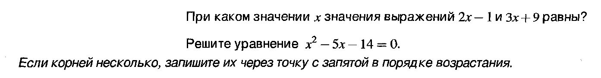
1.
В-2
Ф.И.
2.
3.
№ | Ответ
1
2
3
4
5
4.
2.

Slide 24
Взаимопроверка
1 вариант
1 | 3,6
2 | 0,8
3 | 321
4 | - 2,5
5 | -9; 2
2 вариант
1 | 270
2 | 0,95
3 | 213
4 | -10
5 | -2,7

Slide 25
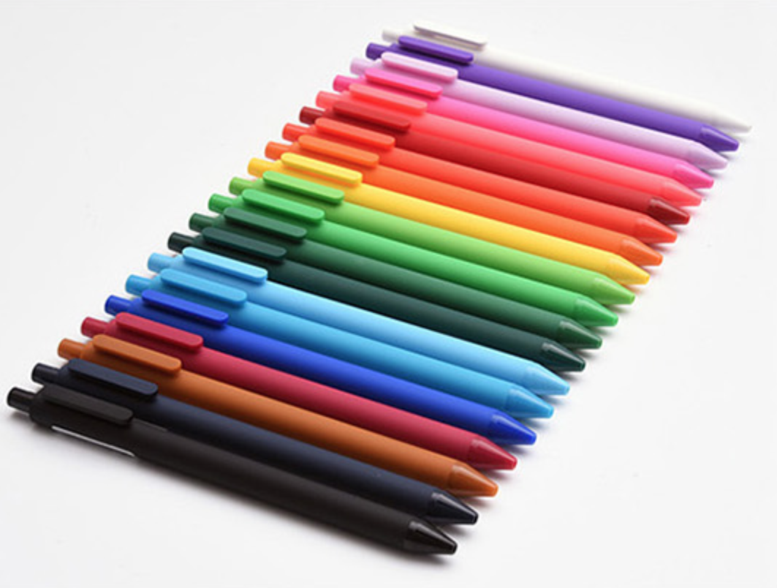
9. В магазине канцтоваров продаётся 200 ручек, из них 31 красная, 25 зелёных, 38 фиолетовых, ещё есть синие и чёрные, их поровну. Найдите вероятность того, что при случайном выборе одной ручки будет выбрана красная или чёрная ручка.
Ответ: 0,42

Slide 26
ЗАДАЧИ О ТЕПЛИЦЕ

Slide 27
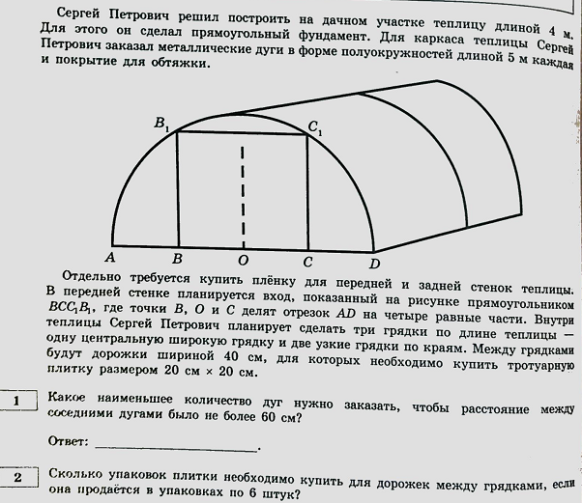
Условия задачи
Сергей Петрович решил построить на дачном участке
теплицу длиной 4м. Для этого сделал прямоугольный фундамент. Для каркаса теплицы Сергей Петрович заказал металлические дуги в форме полуокружностей длиной 5м каждая и покрытие для обтяжки. Отдельно требуется купить пленку для передней и задней стенок теплицы. В передней стенке планируется вход, показанный на рисунке прямоугольником ВСС1В1, где точки В,О,С делят отрезок АD
на четыре равные части.
Внутри теплицы Сергей Петрович планирует сделать три грядки по длине теплицы – одну центральную широкую грядку и две узкие грядки по краям. Между грядками будут дорожки шириной 40см, для которых необходимо купить тротуарную плитку размером 20смХ20см22.

Slide 28
1.Какое наименьшее количество дуг нужно заказать,
чтобы расстояние между соседними дугами было не более 60см?
Решение:
4м
4м=400см, х-количество отрезков
400:х 60; 400:60 х; х; х=7, тогда дуг-8
Ответ : 8
2. Сколько упаковок плитки нужно купить для дорожек между грядками, если она продается в упаковках по 6 штук?
Грядок-3, дорожек-2,
40∙400 =16000см² – площадь дорожки,
20∙20 =400см² - площадь плитки,
16000:400 = 40 шт. плиток, 40 : 6 = , значит упаковок -7 для одной дорожки, 7∙2=14
Решение:
Ответ : 14

Slide 29
3.Найдите ширину теплицы. Ответ дайте в метрах
с точностью до десятых.
Решение:
Надо найти диаметр полуокружности -D = АD, радиус R= АО, где П ≈ 3,14, дуги теплицы - в форме полуокружностей длиной 5м
длина окружности С=ПD=5∙2=10м, D = 10:3,14 ≈ 3,18 ≈ 3,2м
Ответ : 3,2
4.Найдите ширину центральной грядки, если она в два раза больше ширины узкой грядки.
Ответ дайте в см с точностью до десятков.
Решение:
Ширина центральной грядки СВ =2у, КН= МА=у, МН =3,2м
СВ =(3,2∙100 – 2∙40):2=
240:2=120см
Ответ : 120

Slide 30
5.Найдите высоту входа в теплицу.
Ответ дайте в см.
Решение:
т.к. R=1,6м=160см;
ОС=120:2 =60см
По теореме Пифагора c² = a² +b²
СС₁= √160² - 60² = 10√ 220 ≈148м
Ответ : 148

Slide 31
Задачи о мобильном интернете и тарифе

Slide 32
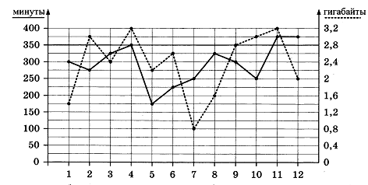
1.На графике точками изображено количество минут, потраченных на исходящие вызовы, и количество гигабайтов мобильного интернета, израсходованных абонентом в процессе пользования смартфоном, за каждый месяц 2018 года. Для удобства точки, соответствующие минутам и гигабайтам, соединены сплошными и пунктирными линиями соответственно.

Slide 33
В течение года абонент пользовался тарифом "Стандартный", абонентская плата по которому составляла 400 рублей в месяц. При условии нахождения абонента на территории РФ в абонентскую плату тарифа "Стандартный" входит:
пакет минут, включающий 350 минут исходящих вызовов на номера, зарегистрированные на территории РФ;
пакет интернета, включающий 2.8 гигабайта мобильного интернета;
- пакет SMS, включающий 150 SMS в месяц;
- безлимитные бесплатные входящие вызовы.
Стоимость минут, интернета и SMS сверх пакета указана в таблице
Исходящие вызовы | 3руб./мин
Мобильный интернет: дополнительные пакеты по 0,4 Гб | 90руб. за пакет
SMS | 3руб./шт.
Абонент не пользовался услугами связи в роуминге и не звонил
на номера, зарегистрированные за рубежом. За весь год
абонент отправил 140 SMS.

Slide 34
1. Определите, какие месяцы соответствуют указанному в таблице количеству израсходованных гигабайтов.
Израсходо ванные минуты | 175 мин | 225 мин | 275 мин | 350 мин
Номера месяцев
Заполните таблицу, в ответ запишите подряд числа,
соответствующие номерам месяцев, без пробелов, запятых
и других дополнительных символов (например, для мая,
января, ноября, августа, в ответ нужно записать число 51118).
Ответ : 5624

Slide 35
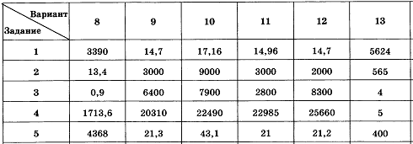
2. Сколько рублей потратил абонент на услуги связи в ноябре?
Решение:
Ноябрь - это 11 месяц. По графику определяем, сколько абонент наговорил минут и использовал гигабайт. Итого: 375 минут и 3,2 Гб.
Тариф стоит 400 рублей и включает в себя : 350 минут и 2,8 Гб Интернета.
Значит, оплатит абонент должен : 1)за 375-350 =25 мин,
25 мин. ∙ 3руб./ мин.=75руб.
2)3,2 Гб -2,8 Гб = 0,4 Гб - 90руб. (Мобильный интернет: дополнительные пакеты по 0,4 Гб- 90руб. за пакет)
Итого за ноябрь: 400руб. + 75руб. + 90 руб. =565 руб.
Ответ : 565

Slide 36
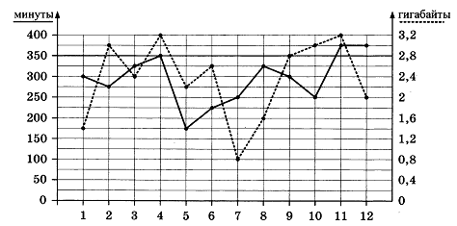
3. Сколько месяцев в 2018 году абонент превышал
лимит по пакету исходящих минут?
Решение: месяцы 11 и 12
Ответ : 2
Тариф стоит 400 рублей и включает в себя : 350 минут и 2,8 Гб Интернета
4. Сколько месяцев в 2018 году абонент превышал лимит либо
по пакету минут, либо по пакету мобильного интернета?
Решение: месяцы 2, 4, 10, 11 и 12
Ответ : 5

Slide 37
5. В конце 2018 года оператор связи предложил абоненту
перейти на новый тариф, условия которого приведены в таблице.
Стоимость перехода на тариф | 0 руб.
Абонентская плата в месяц | 350 руб.
в абонентскую плату ежемесячно включены:
пакет исходящих минут | 300 минут
пакет мобильного интернета | 3 Гб
пакет SMS | 100 SMS
после расходования пакетов:
входящие вызовы | 0 руб./мин.
исходящие вызовы* | 3 руб./мин.
мобильный интернет: дополнительные пакеты по 1 Гб интернет | 200 руб. за пакет
SMS | 2 руб./шт.
Абонент решает, перейти
ли ему на новый тариф,
посчитав, сколько бы он
потратил на услуги связи
за2018 г., если бы пользовался
им. Если получится меньше,
чем он потратил фактически
за 2018 г., то абонент примет
решение сменить тариф.
Перейдет ли абонент на
новый тариф? В ответ
запишите ежемесячную
абонентскую плату по
тарифу, который выберет
абонент на 2019 год.
*исходящие вызовы на номера, зарегистрированные на территории РФ

Slide 38
Решение:
Настоящий тариф стоит 400 рублей и включает в себя : 350 минут и 2,8 Гб Интернета.
Сверх пакета: исходящие вызовы- 3руб./ мин, мобильный интернет по
0,4 Гб- 90руб. за пакет
За год потратил абонент на настоящем тарифе : 400 ∙ 12 = 4800руб. – абонен. плата , всего: 4800+ 45(ф) + 90(а) +45(ок)+165(н) +75(д) = 5220руб.
Новый тариф стоит 350 рублей и включает в себя : 300 минут и 3 Гб Интернета. Сверх пакета: исходящие вызовы- 3руб./ мин, мобильный интернет по 1 Гб- 200руб. за пакет
За год потратит абонент, если перейдет на новый тариф :
350 ∙ 12 = 4200руб. абонен. платы
4200 +75(мр) +154(ап) + 75(ав) +229(н) +225(д)= 4958руб.
Ответ : 350

Slide 39
Задачи о дачном участке

Slide 40
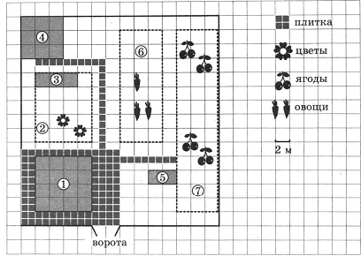
На плане изображен дачный участок по адресу: СНТ Рассвет, ул. Морская, 7 (сторона каждой клетки на плане равна 2 м). Участок имеет прямоугольную форму. Въезд и выезд осуществляется через единственные ворота.
Площадь, занятая жилым домом, равна 64 кв. м. Помимо жилого дома, на участке есть баня, к которой ведет дорожка, выложенная специальным садовым покрытием. Между жилым домом и баней находится цветник с теплицей. Теплица отмечена на плане цифрой 3.
Напротив жилого дома находится бак с водой для полива растений, за ним плодово-ягодные кустарники. В глубине участка есть огород для выращивания овощей, отмеченный цифрой 6.
Все дорожки внутри участка имеют ширину 1 м и застелены садовым покрытием, состоящим из плит размером 1м х 1м. Площадка вокруг дома выложена плитами такого же размера, но другой фактуры и цвета.
К дачному участку проведено электричество. Имеется магистральное газоснабжение.
Notes:
1 - жилой дом; 2 -цветник; 3 – теплица,4 – баня; 5 - бак с водой; 6 - огород для овощей; 7 - плодово-ягодные кустарники.

Slide 41
1. Для объектов, указанных в таблице, определите, какими цифрами они обозначены на плане. Заполните таблицу, в бланк ответов перенесите последовательность четырех цифр без пробелов, запятых и других дополнительных символов.
Объекты | Жилой дом | Цветник | Бак с водой | Баня
Цифры | 1 | 2 | 5 | 4
Ответ :1254
2. Плиты для садовых дорожек продаются в упаковке по 8 штук. Сколько упаковок плит понадобилось, чтобы выложить все дорожки и площадку вокруг дома?
Решение: дорожка от дома до бани имеет 22 плитки , дорожка от дома кустарников – 8 плиток, площадка вокруг дома –
14 ∙ 11 – 8∙ 8 = 154-64 = 90 . Итого: 30 + 90 =120 плиток
120:8 = 15 упаковок
Ответ :15
Notes:
1 - жилой дом; 2 -цветник; 3 –теплица;4 – баня; 5 - бак с водой; 6 - огород для овощей;7 - плодово-ягодные кустарники;.

Slide 42
3. Найдите площадь бани. Ответ дайте в квадратных метрах.
Решение: S = a² = a ∙ а – площадь квадрата
1 кл=2м, значит а= 6м
S _{бани}= 6 х 6 =36 м²
Ответ : 36
4.Найдите суммарную площадь плитки на прямоугольной площадке вокруг дома. Ответ дайте в квадратных метрах.
Решение: S = a ∙ b – площадь прямоугольника
1 кл=2м ;1 кл=2плиткам по 1м, значит а= 14м, b = 11м,
дом –квадрат, сторона = 4∙2м=8м
S _{площадки} = 14 х 11 - 8 х 8 = 90 м²
Ответ : 90

Slide 43
5. Хозяин участка планирует установить в жилом доме систему отопления. Он рассматривает два варианта: электрическое и газовое отопление. Цены на оборудование и стоимость его установки, данные о расходе газа, электроэнергии и их стоимости даны в таблице.
Отопление | Нагрева тель (котел) | Прочее оборудова ние и монтаж | Средн. расход газа/ средн. потребл. мощность | Стоимость газа/ электро энергии
Газовое отопление | 24 тыс. руб. | 18280 руб. | 1,2 куб. м/ч | 5,6 руб./ куб. м
Электр. отопление | 20 тыс. руб. | 15000 руб. | 5,6 кВт | 3,8 руб./ (кВт ∙ ч)
Обдумав оба варианта, хозяин решил установить газовое оборудование. Через сколько часов непрерывной работы отопления экономия от использования газа вместо электричества компенсирует разницу в стоимости установки газового и электрического оборудования?

Slide 44
Отопление | Нагрева тель (котел) | Прочее оборудова ние и монтаж | Средн. расход газа/ средн. потребл. мощность | Стоимость газа/ электро энергии
Газовое отопление | 24 тыс. руб. | 18280 руб. | 1,2 куб. м/ч | 5,6 руб./ куб. м
Электр. отопление | 20 тыс. руб. | 15000 руб. | 5,6 кВт | 3,8 руб./ (кВт ∙ ч)
Решение: стоимость оборудования и монтажа:
24000 +18280= 42280руб. - газ ; 20000 + 15000 = 35000 руб. электр. отоп.
Разница между стоимостью установки: 42280 – 35000 = 7280 руб.
Расход 1 часа обогрева : 1,2 куб. м/ч ∙ 5,6 руб./ куб. м =6,72 руб./ч –газ
5,6 руб./ куб. м ∙ 3,8 руб./(кВт ∙ ч) = 21,28 руб./ч - электричество
Разница между стоимостью потребления за 1 час: 21,28 - 6,72 = 14,56 руб./ч
Через сколько часов экономия от использования газа компенсирует затраты:
7280 руб. : 14,56 руб./ч = 500ч
Ответ : 500

Slide 45
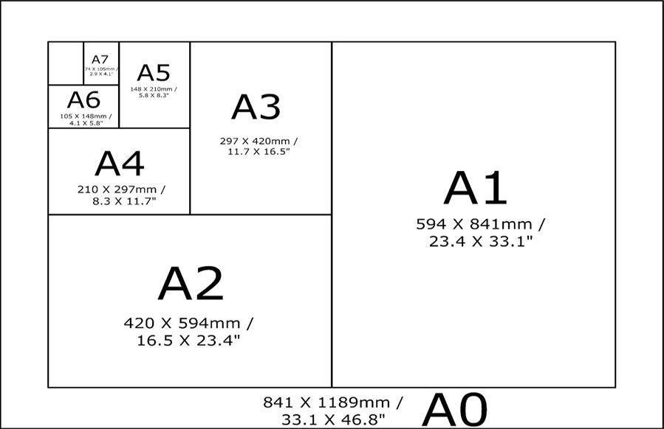
Задачи про
форматы листов

Slide 46
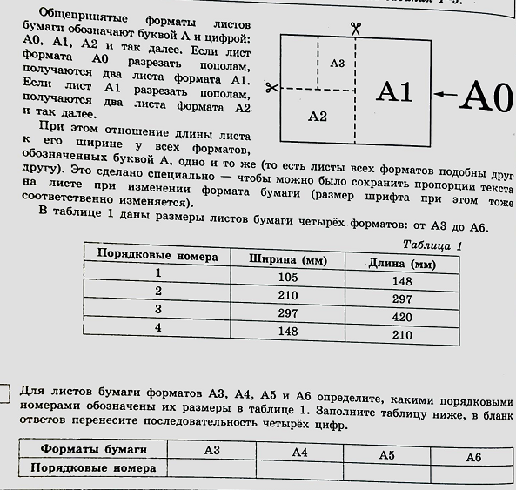
Общепринятые форматы листов бумаги обозначают буквой A
и цифрой: A0, A1, A2 и так далее. Если лист формата A0
разрезать пополам, получаются два листа формата A1.
Если лист A1 разрезать пополам, получаются два листа
формата A2 и так далее. При этом отношение длины листа
к его ширине у всех форматов, обозначенных буквой A, одно
и то же (то есть листы всех форматов подобны друг другу).
Это сделано специально — чтобы можно было сохранить
пропорции текста на листе при изменении формата бумаги
(размер шрифта при этом тоже соответственно изменяется).

Slide 47
В таблице 1 даны размеры листов бумаги четырёх форматов: от AЗ до A6.
Порядковые номера | Ширина(мм) | Длина(мм)
1 | 105 | 148
2 | 210 | 297
3 | 297 | 420
4 | 148 | 210
Для листов бумаги форматов АЗ, А4, А5 и А6 определите,
какими порядковыми номерами обозначены их размеры
в таблице 1. Заполните таблицу ниже, в бланк ответов
перенесите последовательность четырёх цифр.
Форматы бумаги | А6 | А5 | А4 | А3
Ответ : 1423

Slide 48
2. Сколько листов бумаги формата А6 получится при
разрезани и одного листа бумаги формата А0?
Решение .
А0=2А1
А1=2А2; А0 = 2А1=2×(2А2)=4А2
А2=2А3; А0 =4А2=4×(2А3)=8А3
А3=2А4; А0 =8А3=8×(2А4)=16А4
А4=2А5; А0 =16А4=16×(2А5)=32А5
А6=2А5; А0=32А5=64А6
Ответ : 64
3. Найдите длину большей стороны листа бумаги формата А4.
Ответ дайте в миллиметрах.
Решение .
А3 имеет размеры:
297 × 420 мм
Тогда А2 имеет ширину 420 мм , длину
2× 297мм = 594мм
Порядковые номера | Ширина(мм) | Длина(мм)
1-А6 | 105 | 148
2-А4 | 210 | 297
3-А3 | 297 | 420
4-А5 | 148 | 210
Ответ : 297

Slide 49
4. Найдите площадь листа бумаги формата АЗ. Ответ дайте
в квадратных сантиметрах.
Решение.
S = a ∙ b – площадь прямоугольника
А3 имеет размеры: 297 × 420 мм; S = 29,7см × 42см = 1247,4 см²
Ответ : 1247,4
5.Найдите отношение длины большей стороны листа к
меньшей у бумаги формата А1. Ответ дайте с точностью до
десятых.
Решение.
А2 имеет размеры: 420 × 594мм
А1 имеет размеры: 594 × 2∙ 420мм
840: 594≈ 1,41..
Ответ : 1,4

Slide 50
(Автомобильная шина. Колесо)

Slide 51
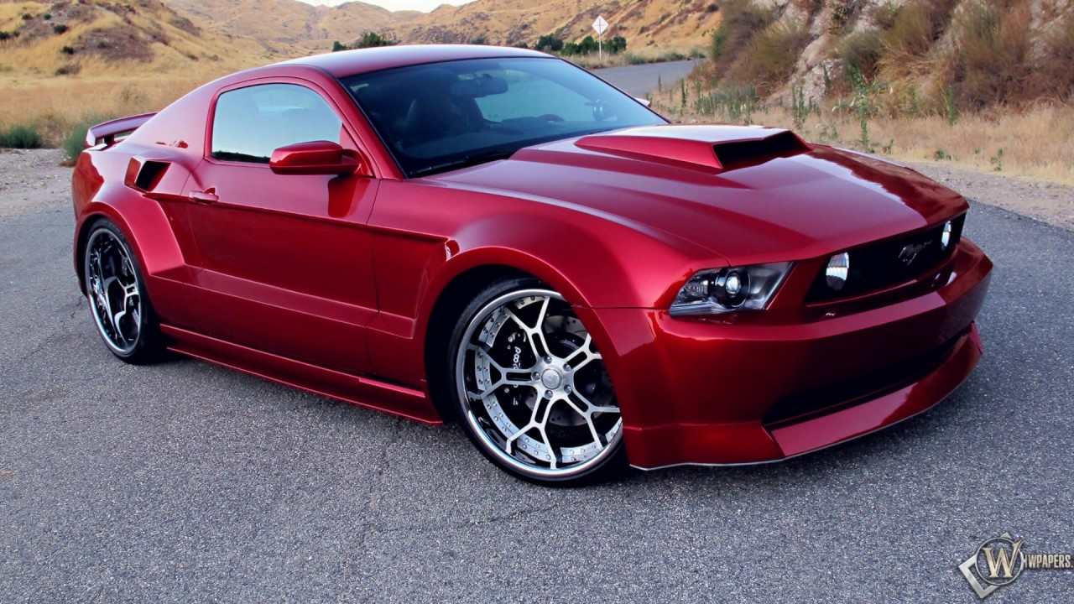
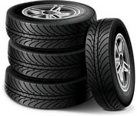
Вариант 9
ОГЭ. Математика :типовые экзаменационные варианты:
36 вариантов под редакцией И.В. Ященко

Slide 53
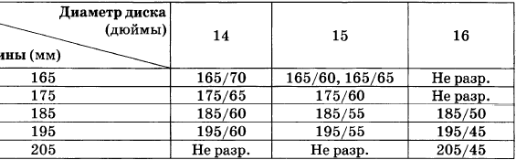
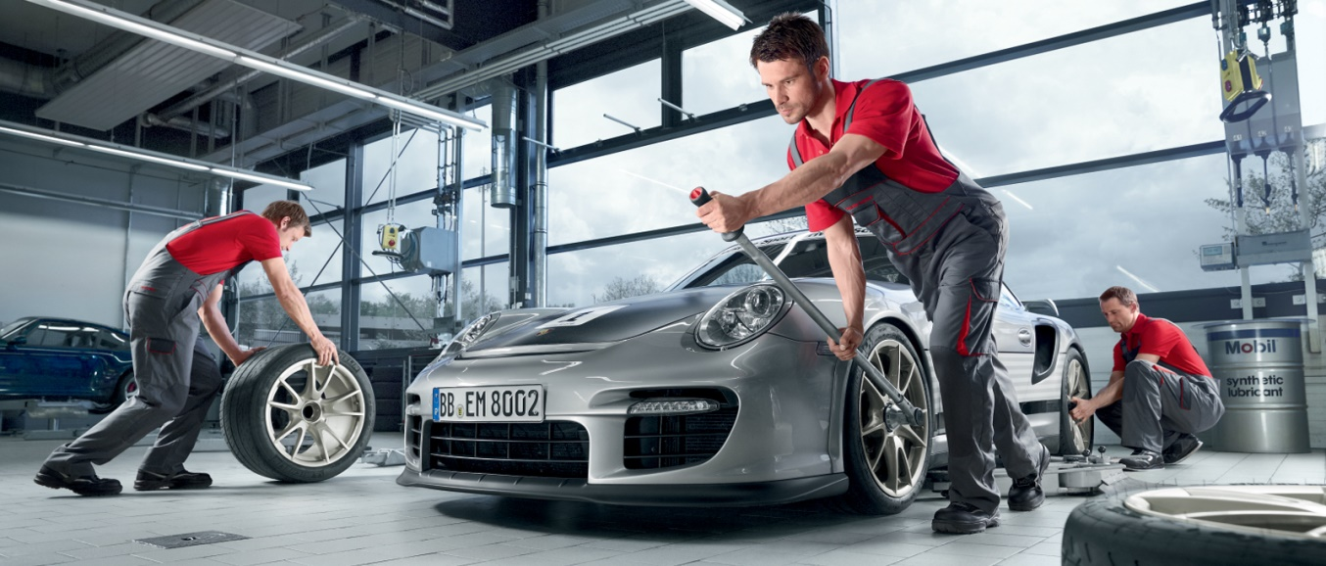
Завод производит легковые автомобили определённой модели и устанавливает на них шины с маркировкой 175/60 R15. Завод допускает установку шин с другими маркировками. В таблице показаны разрешённые размеры шин.
Ширина шины

Slide 54
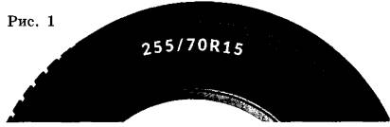
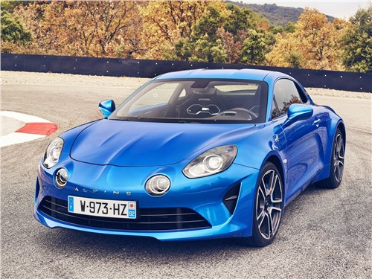
Выписать данные из рисунка (читаем текст и записываем какие числа ,что обозначают)
255 / 70 R 15
В ширина шины в мм | Отношение высоты боковины H к ширине шины B в % | Буква R значит, что шина радиаль ная | Диаметр d внутреннего отверстия в шине дюймах (в одном дюйме 25,4 мм).

Slide 55

IX
Какой наименьшей ширины шины можно устанавливать
на автомобиль, если диаметр диска равен 16 дюймам?
Ответ дайте в миллиметрах
1.
Решение
Ширина шины
185
Ответ

Slide 56
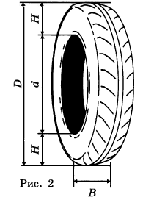
IX
На сколько миллиметров радиус колеса с маркировкой 195/60 R14 больше, чем радиус колеса с маркировкой 165/70 R14?
2.
Решение
Ширина шины
D=2H+d
B = 195
B = 165
d =14·25,4
1,5
Ответ
Инфо

Slide 57
IX
Найдите диаметр D колеса автомобиля, выходящего с завода. Ответ дайте в сантиметрах.
3.
Решение
175/60 R15
Ответ
59,1
Инфо

Slide 58
IX
На сколько миллиметров уменьшится диаметр D колеса, если заменить шины, установленные на заводе, шинами
с маркировкой 195/45 R16?
4.
Решение
По результатам задачи №3
Найдём диаметр шины 195/45 R16
175/60 R15
Ответ
9,1
Инфо

Slide 59
I
На сколько процентов увеличится пробег автомобиля
при одном обороте колеса, если заменить шины, установленные на заводе, шинами с маркировкой
195/55 R15? Округлите результат до десятых.
Длина окружности
(один оборот)
С = πD
5.
По результатам предыдущих задач
Решение
175/60 R15
195/55 R15
0,8
Ответ
Инфо

Slide 60
То, что мы знаем, - ограниченно, а то чего мы не знаем, - бесконечно
Пьер Лаплас

Slide 61

ПОДВЕДЁМ ИТОГ:
1. Я доволен собой,
у меня всё получилось!!!
2. Я старался и у меня всё получится!!!
3. У меня ещё не всё получается, надо стараться!!!

Slide 62

СПАСИБО
ЗА УРОК !

Slide 64
